Slide 1
第13章
稳恒电流的磁场

Slide 2
磁场(3)
主要内容：
磁场对运动电荷的作用
磁场对载流导线的作用

Slide 3

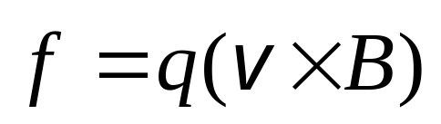







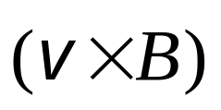
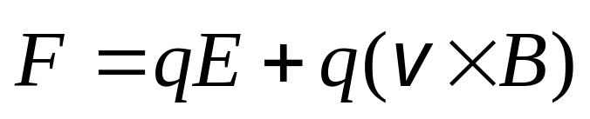
§13.4 磁场对运动电荷的作用
1. 洛伦兹力
+
大小：
方向：垂直于 与 构成的平面
若q < 0，则力 的方向为 的反方向。
电荷在既有电场又有磁场的区域中运动时，它受总的作用力为

Slide 4



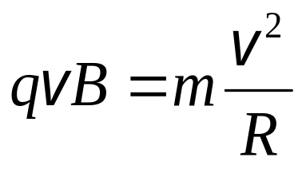

2. 带电粒子在均匀磁场中的运动
（1）运动方向与磁场方向平行
+
θ = 0
F = 0
粒子作匀速直线运动
× × × × × × ×
（2）运动方向与磁场方向垂直
+
作匀速圆周运动
× × × × × × ×
× × × × × × ×
× × × × × × ×
R
轨道半径
× × × × × × ×
× × × × × × ×

Slide 5





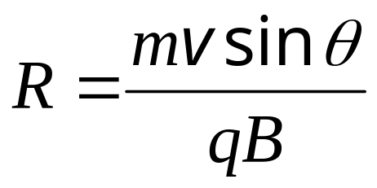
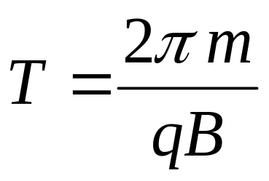
运行周期
× × × × × × ×
+
× × × × × × ×
× × × × × × ×
（3）运动方向沿任意方向
× × × × × × ×
R
匀速圆周运动与匀速直线运动的合成
× × × × × × ×
× × × × ×
螺距
轨迹为螺旋线

Slide 6
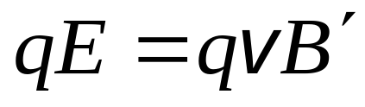
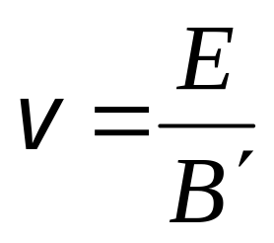
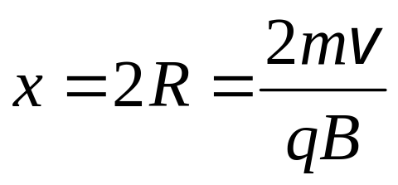
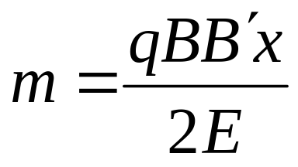
应用：
（1）质谱仪
N
N ：粒子源
P：速度选择器
⋅ ⋅ ⋅
+
⋅ ⋅ ⋅
-
P
质谱分析：
⋅ ⋅ ⋅
⋅ ⋅ ⋅
⋅ ⋅ ⋅ ⋅ ⋅ ⋅ ⋅ ⋅ ⋅ ⋅ ⋅ ⋅ ⋅ ⋅ ⋅
R
B
⋅ ⋅ ⋅ ⋅ ⋅ ⋅ ⋅ ⋅ ⋅ ⋅ ⋅ ⋅ ⋅ ⋅
⋅ ⋅ ⋅ ⋅ ⋅ ⋅ ⋅ ⋅ ⋅ ⋅ ⋅ ⋅
⋅ ⋅ ⋅ ⋅ ⋅ ⋅ ⋅ ⋅
谱线位置：同位素质量
谱线黑度：相对含量

Slide 7


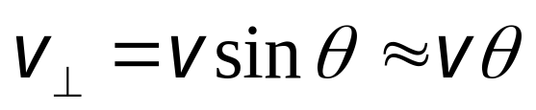
（2）磁聚焦
从均匀磁场的A点发射一束夹角 很小的带电粒子流，若粒子的速度 很接近,则
v
θ
v
发散角不太大的带电粒子束，它们的螺距相同，所以经一个回旋周期后，重新会聚
这种均匀磁场通常靠长直螺线管来实现，螺线管的作用类似光学中的透镜，故称磁透镜（广泛用于电子显微镜和电真空器件中）。

Slide 8
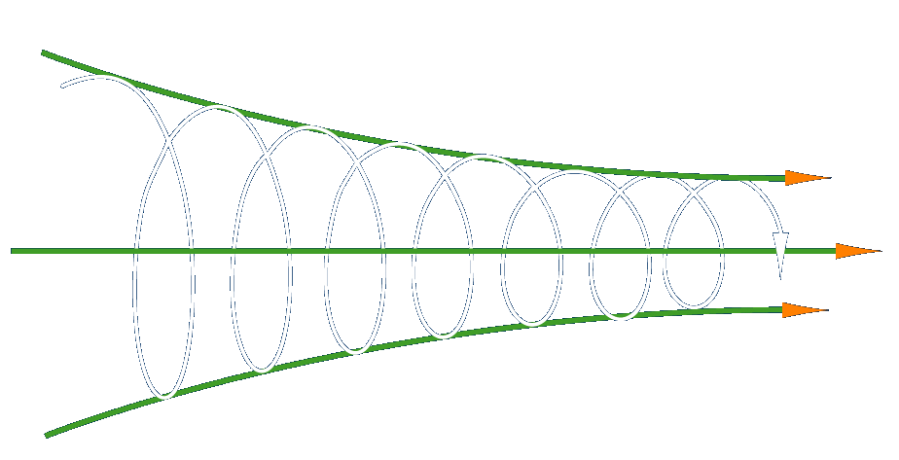

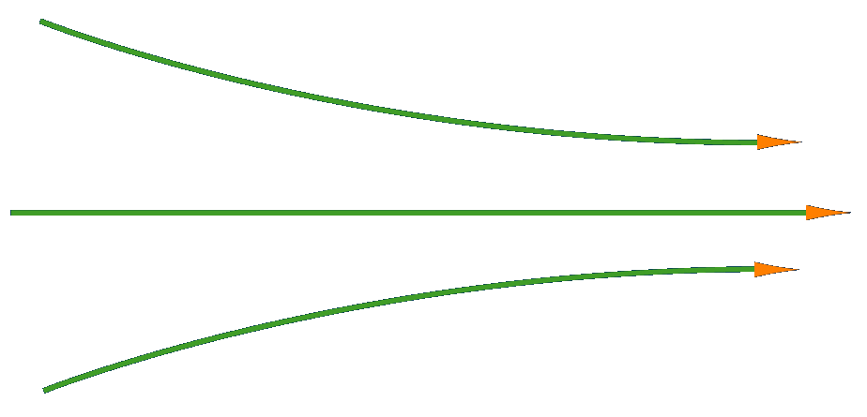




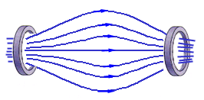
（3）磁约束
磁镜
粒子在非均匀磁场中，螺旋运动的半径和螺距都会变化
这种磁场称为磁镜
真空室中两端强中间弱的磁场分布 两个磁镜
I
I
粒子被约束在两磁镜间振荡 磁瓶

Slide 9

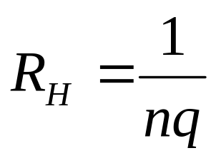
（4）霍尔效应
一块通电流I 的导体板,置于磁感应强度为 的均匀磁场中, 导体板与电流垂直的上、下表面上出现电势差。这种现象叫霍尔效应。
霍尔电势差
+
+
+
+
+
I
I
v
-
-
-
-
-
霍尔系数
n是导体中单位体积的载流子数，称为载流子密度。

Slide 10
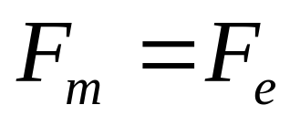


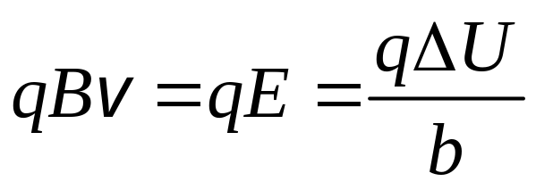

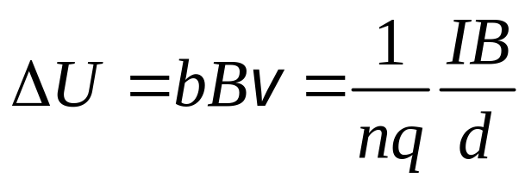
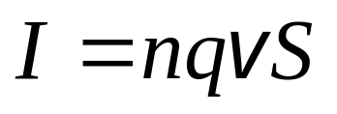
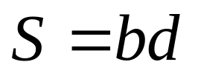
霍尔效应可用洛伦兹力解释
+
+
+
+
+
时，
I
达稳定
V
v
-
-
-
-
-
B
式中:

Slide 11

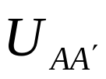
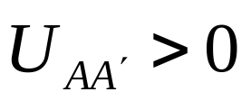
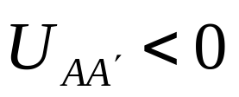
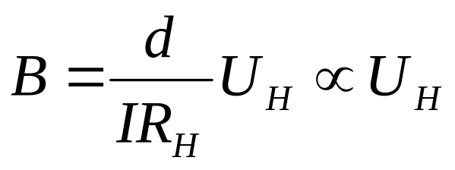
霍尔效应的应用
（1）判别半导体的类型
+
+
+
+
+
I
I
两类半导体
v
+
P型 载流子（空穴）带正电
-
-
-
-
-
n型 载流子（电子）带负电
判别方法：
在导体中通电流，并加磁场，测
若电流方向如图所示，测得 ，则该半导体是p型；
若电流方向如图所示，测得 ，则该半导体是n型。
（2）测磁场

Slide 12
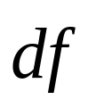

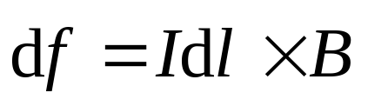
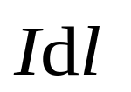


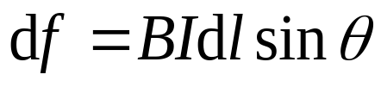



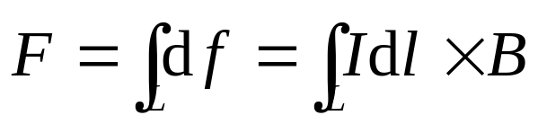


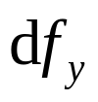
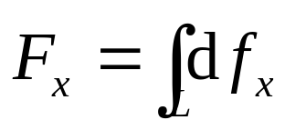
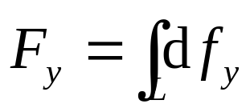
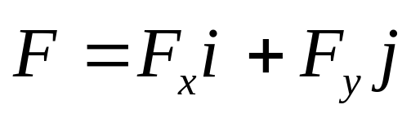
§13.5 磁场对载流导线的作用
1. 安培定律
电流元 在磁场中受的磁力
安培定律
大小：
方向：
垂直 与 构成的平面，指向由右手螺旋确定。
任意有限长载流导线受的磁力
实际中，建立坐标，把 分解为 和

Slide 13




例
在均匀磁场 B 中放置一任意形状的导线，电流强度为 I
求:
此段载流导线受的磁力。
解:
在导线上任取电流元
y
×
×
I
×
×
O
L
A
x
相当于一根载流直导线在匀强磁场中受力，方向沿y 向。
若将电流补成闭合回路，可证闭合线圈在匀强磁场中受力为零

Slide 14










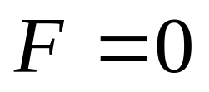
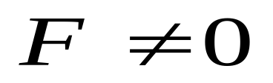
练习：
分析下列电流在磁场中的受力情况
受力
方向向右

Slide 15



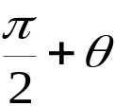


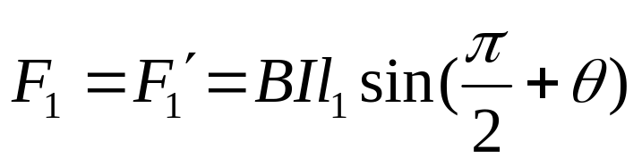










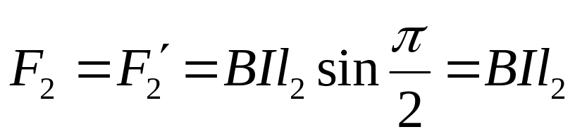





2.载流线圈在均匀磁场中受到的磁力矩
da 边和 bc 边受的磁力
和 方向相反，作用线在同一直线上。
ab 边和 cd 边受的磁力
和 方向也相反，但作用线不在同一直线上，不能抵消。

Slide 16


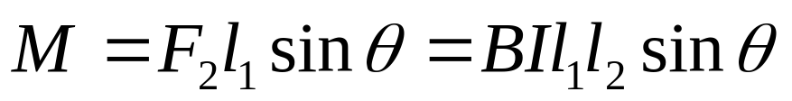

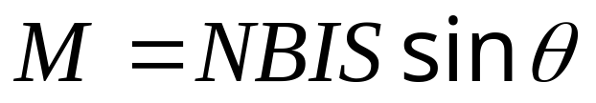
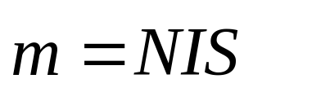
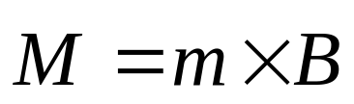
和 形成一力偶, 力偶矩为
S为线圈面积，若线圈有N匝，则
上式对任意载流平面线圈适用
因为载流平面线圈的磁矩为
故磁力矩可写成矢量式
磁力矩对线圈的作用, 将使线圈在均匀磁场中转动. 直流电动机就是根据此原理制成的。

Slide 17
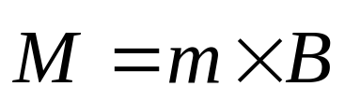

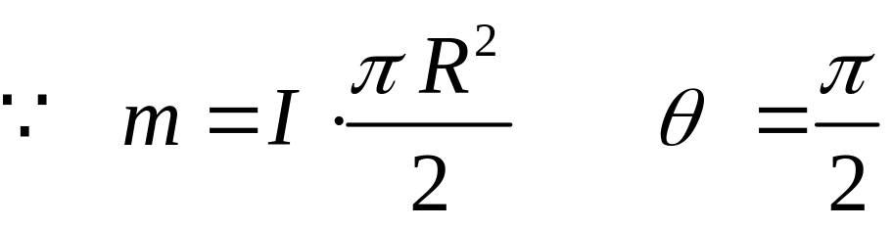
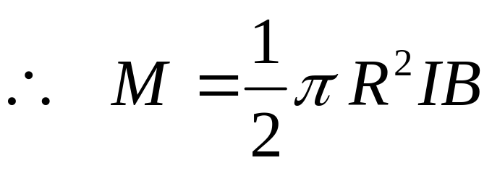
例4. 如图所示，求载流线圈所受磁力矩的大小和方向。
解:
I
B

Slide 18
作业：P104~109页
选7，9，填16
计29，30，

